Slide 1


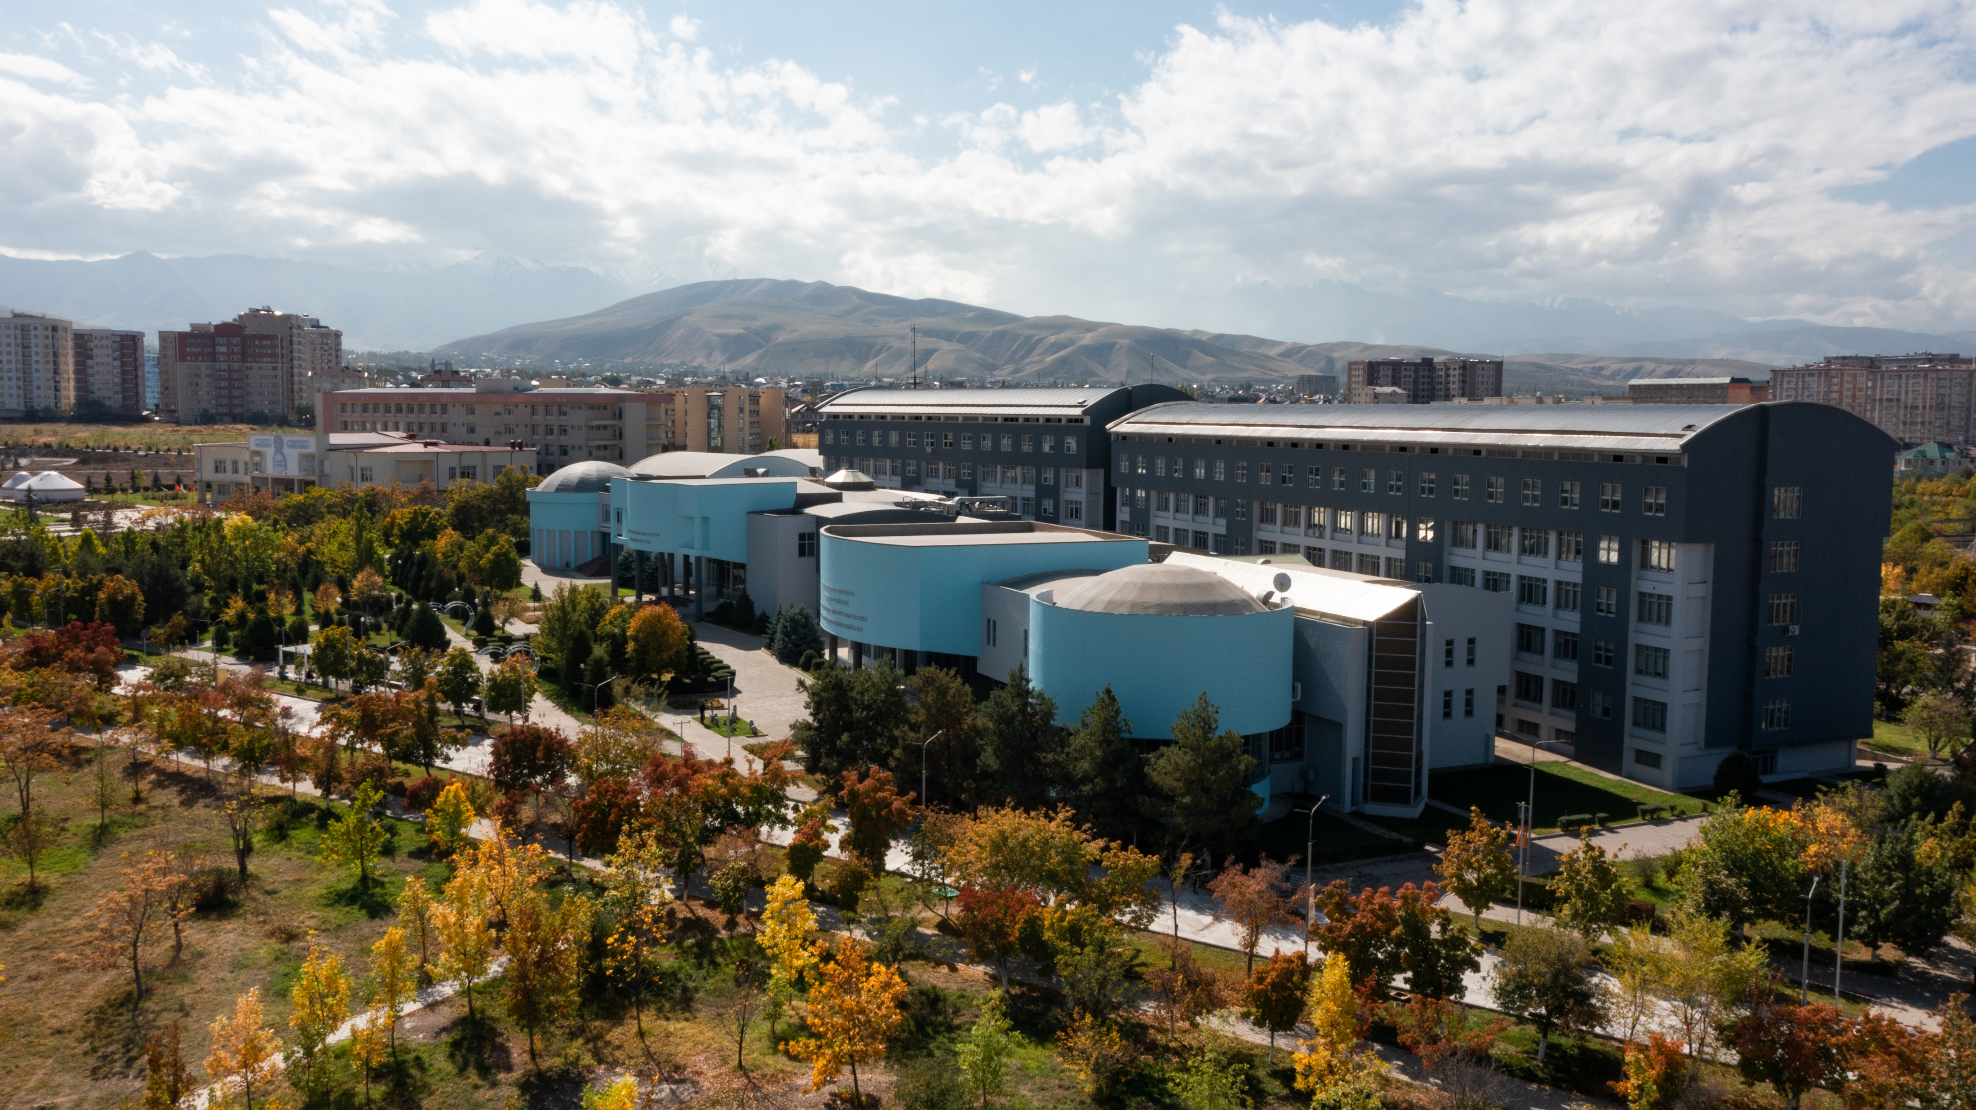

Bilimsel Araştırma Projeleri
Kırgızistan-Türkiye Manas Üniversitesi

Slide 2
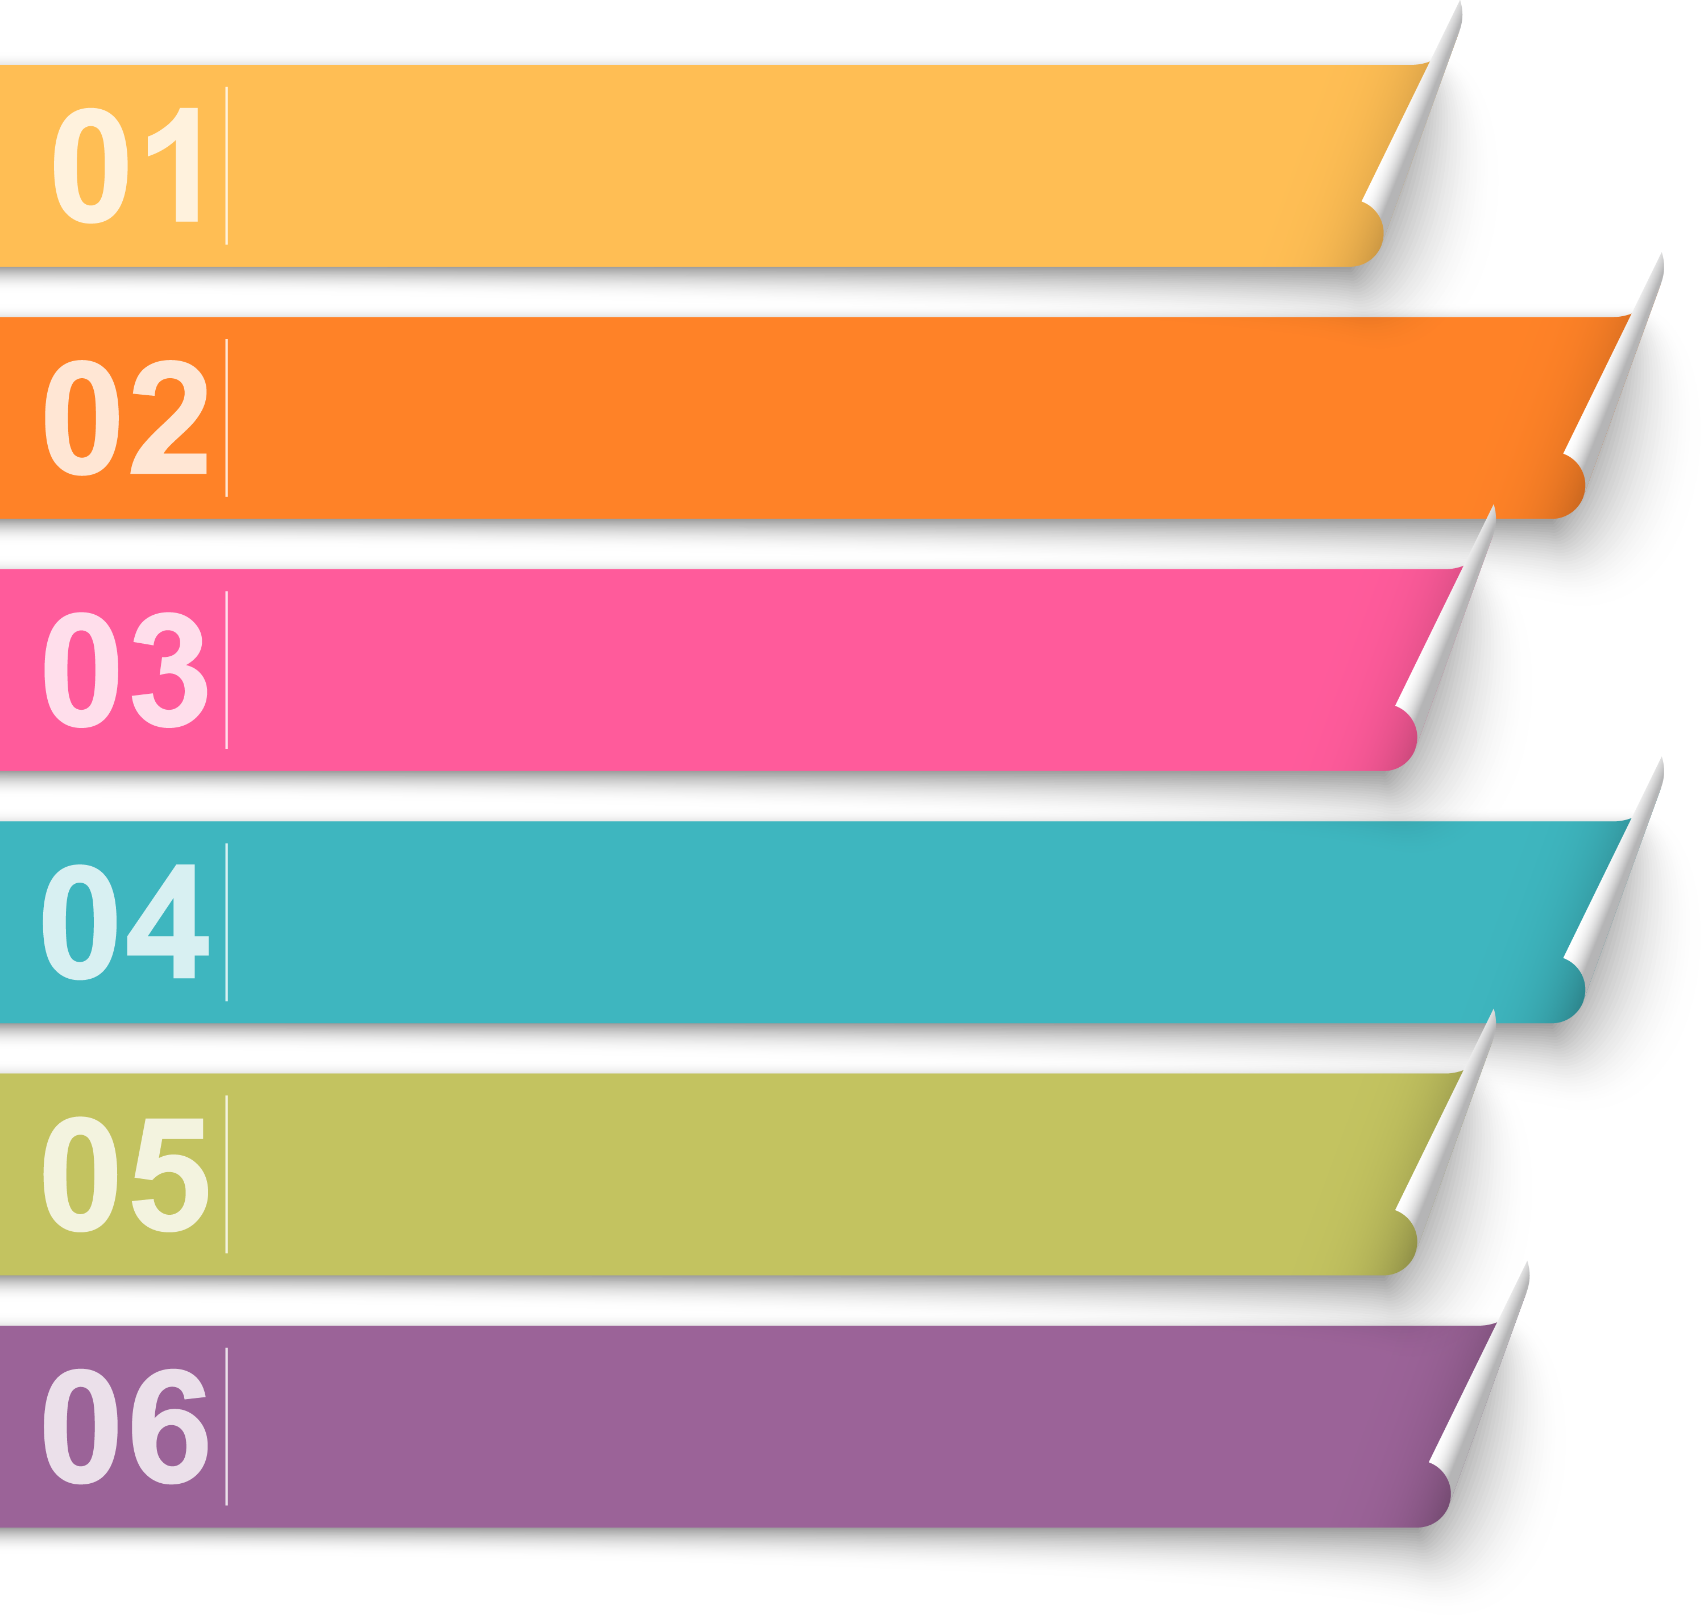


KTMÜ Bilimsel Araştırma Projeleri Koordinatörlüğü - Tarihçe
Bilimsel araştırma projeleri Üniversitemizce 2012 yılından itibaren desteklenmektedir.
İlk BAP birimi 2017 yılında oluşturulmuştur.
2018 yılında Proje Koordinasyon Başkanlığı kurulmuştur.
2023 yılından itibaren proje türlerinin çeşitlendirilmesi, proje başvurularının teşvik edilmesi hedefi ile yeni BAP Yönergesi kabul edilerek, birim adı BAP Koordinatörlüğü olarak değiştirilmiştir.

Slide 3
YILLARA GÖRE ONAYLANAN YENİ PROJELERİN BÜTÇELERİ
Takvim yılı | Yeni proje sayısı | KTMÜ bütçesi | Dış Destek bütçesi
2017 | 20 | 44 169 $ | 14 420 $
2018 | 24 | 101 372 $ | 64 067 $
2019 | 13 | 18 773 $ | 8 732 $
2020 | 7 | 11 137 $ | 5 468 $
2021 | 20 | 43 593 $ | 13 308 $
2022 | 11 | 30 812 $ | 28 626 $
2023 | 24 | 62 141 $ | 33 020 $
2024 | 45 | 325 903 $ | 5 937 $

Slide 4
YILLARA GÖRE ONAYLANAN YENİ PROJELER
2024 yılında
45 Onaylanan Yeni Proje
326 bin $ KTMÜ ve
6 bin $ Dış Destek
2025 yılında
Aktif Proje Sayısı 58
(Mart, devir + yeni proje) 383 bin $ KTMÜ Desteği

Slide 5
YILLARA GÖRE KAPATILAN PROJELER
2024 yılında
16 Kapatılan Proje
Kümülatif Toplam KTMÜ Desteği
375 bin $
Kümülatif Toplam
Dış Destek
174 bin $

Slide 6
Bilimsel Araştırma Projeleri Teşviki için Yapılan Yenilikler
Bilimsel Araştırma Projeleri için 2023 yılında proje türleri çeşitlendirilmiştir. Disiplinler arası çeşitliliğe bağlı olarak 11 farklı proje türü tanımlanmıştır.
Üniversitemiz Senatosu kararıyla 15 Haziran 2023 tarihinde yeni «KTMÜ Bilimsel Araştırma Projeleri Yönergesi» yürürlüğe girmiştir.
Yönergede proje türlerine göre başvuru / değerlendirme / tamamlama süreçleri ve beklenen yayınlar hakkında şartlar belirlenmiştir.
Proje başvuruları 15 Mart - 30 Nisan ve 15 Ekim - 30 Kasım tarihleri arasında yılda iki dönemde yapılır.

Slide 7
Bilimsel Araştırma Projeleri Teşviki için Yapılan Yenilikler
Proje Türleri
Genel Araştırma Projesi-A (GAP-A)
Genel Araştırma Projesi-B (GAP-B)
Çok Disiplinli Araştırma Projeleri (ÇDAP)
Öncelikli Alanlar BAP Projeleri (ÖNBAP)
Kariyer Destek Projeleri (KADEP)
Tamamlayıcı Destek Projeleri (TADEP)
Türk Üniversiteleri Konsorsiyum Projeleri
Sanayi İşbirliği Projeleri (SANİP)
Ulusal ve Uluslararası İkili İşbirliği Projeleri (ULİP)
Lisansüstü Tez Projeleri (LÜTEP)
Yönlendirilmiş Projeler (YÖNP)

Slide 8
Bilimsel Araştırma Projeleri Teşviki için Yapılan Yenilikler
Öğretim elemanlarının proje yapımında önemli bir engel teşkil eden dış destek şartı 2023 yılında kaldırıldı.
Her projede proje toplam bütçesinin %20 oranında dış destek şartı, proje sayılarının düşmesine yol açıyordu. Bu şart kaldırılınca 2023 yılı itibarıyla yeni proje başvurularında yaklaşık 2 kat artış görülmüştür.

Slide 9
Bilimsel Araştırma Projeleri Teşviki için Yapılan Yenilikler
2024 yılında Projeler için Üniversite destek bütçesi artırıldı.
Daha kapsamlı ve disiplinler arası proje sayılarının artmasında bütçe artışı önemli bir faktör olmuştur. Projelerin kapsamıyla birlikte hem proje süreleri hem talep edilen bütçe miktarlarında önemli artışlar meydana gelmiştir.

Slide 10
Bilimsel Araştırma Projeleri Teşviki için Yapılan Yenilikler
Lisansüstü öğrencilere bilimsel araştırma projelerinde bursiyer olarak çalışma imkanı sağlandı.
Lisansüstü öğrencilerin bilimsel birikimlerinin ve proje kültürlerinin gelişimine katkı sağlanması hedeflenmiştir.
Önceki yıllarda lisansüstü öğrenci, proje ekibinde araştırmacı sıfatıyla görev yapabilmekteydi. Artık Proje Bursiyeri olarak projede görevlendirilebilir.

Slide 11
Bilimsel Araştırma Projeleri Teşviki için Yapılan Yenilikler
Bilimsel Araştırma Projelerinin daha sağlıklı yürütülmesi ve öğretim elemanlarının proje hazırlama sürecinde karşılaştıkları sorunları çözmek amacıyla
“Bilimsel Araştırma Projeleri Uygulama Esasları Kılavuzu” 2024 yılının başında oluşturuldu.
Bu kılavuz özellikle proje tecrübesi olmayan öğretim elemanlarının proje süreçlerini takip etmelerini kolaylaştırarak, proje başvurusuna teşvik etmektedir.
Ayrıca projede bütçelendirme, proje bursiyeri çalıştırma, saha çalışması ve yurtiçi/yurtdışı görevlendirmesi, proje türlerine göre bütçe miktarları ve diğer konu ve hususlar kılavuzda açıklanmıştır.

Slide 12
Bilimsel Araştırma Projeleri Teşviki için Yapılan Yenilikler
Bilimsel Araştırma Projesi hazırlama ve yazma eğitim seminerlerinin sayısı artırıldı. Öğretim elemanlarının bu etkinliklere katılımları teşvik edildi.
2023 ve 2024 yıllarında gerçekleştirilen seminerlerin öğretim elemanlarında proje yazma kültürünün gelişmesine katkısı sağlandı.

Slide 13
Bilimsel Araştırma Projeleri Teşviki için Yapılan Yenilikler
7. Proje Kapsamında Bilimsel Toplantılara Katılımına Yönelik Giderlerinin Karşılanması sağlandı
Proje kapsamında bilimsel toplantılara katılım desteği alabilmek için BAP Koordinatörlüğüne, toplantının yapılacağı tarihten bir ay öncesine kadar proje yöneticisi tarafından başvuru yapılması gerekir. Başvuru dilekçesinin ekinde,
Bilimsel toplantının en az 5 yıl süre ile düzenlendiğine dair belge,
Bilimsel toplantı organizasyonundan alınan kabul belgesi,
Bilimsel toplantıda sözel sunum yapacak proje ekibinindeki öğretim elemanının kimlik bilgileri,
Sunulan bildirinin AFDK tarafından desteklenmediğine dair AFDK Başkanlığından alınan belgenin olması gerekir.
Uygun görülen başvurular için BAP Koordinatörlüğü tarafından Üniversite Yönetim Kuruluna görevlendirme talebi yapılır. Görevlendirlmesi yapılmayan öğretim elemanına destek verilmez.

Slide 14

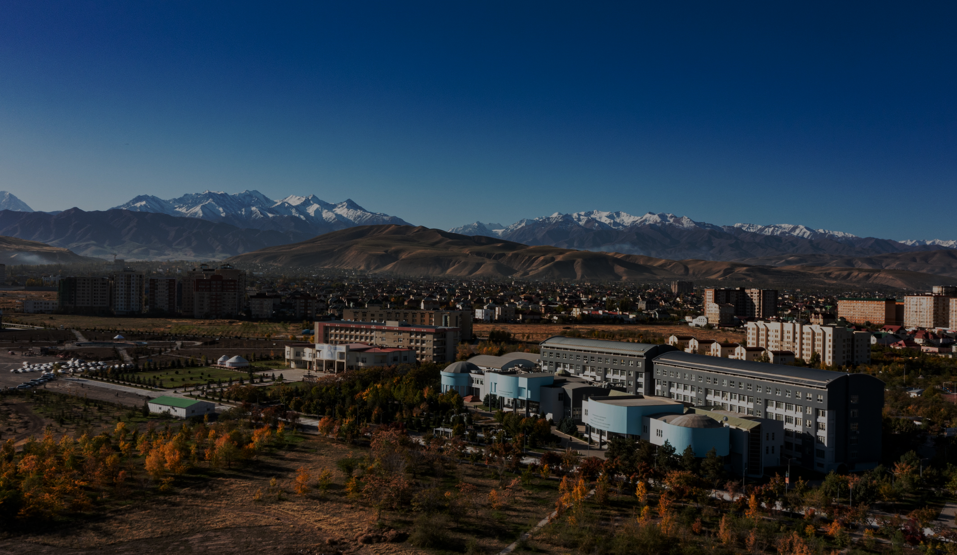
Bir Üniversiteden Ötesi…
KTMÜ
Bilimsel Araştırma Projeleri Koordinatörlüğü
TEŞEKKÜR EDERİZ !

